Slide 1
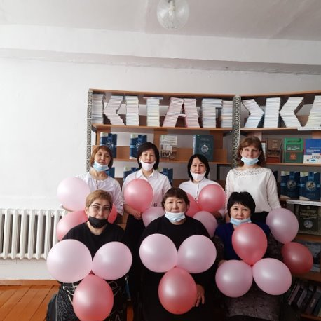
МО учителей русского языка и литературы.
№/П | Фамилия имя отчество учителя | Категория
1 | Муканова А.Ж | Учитель-исследователь
2 | Иванцова О.И | Учитель-исследователь
3 | Нурмагамбетова В.У | Учитель-эксперт
4 | Искендирова А.И | Учитель-эксперт
5 | Имашева Н.А | Вторая категория
6 | Айтжанова Н.Р | Высшая категория
7 | Ермуханова А.Ж | Учитель-исследователь
8 | Байжанова Г.М | Без категории

Slide 2
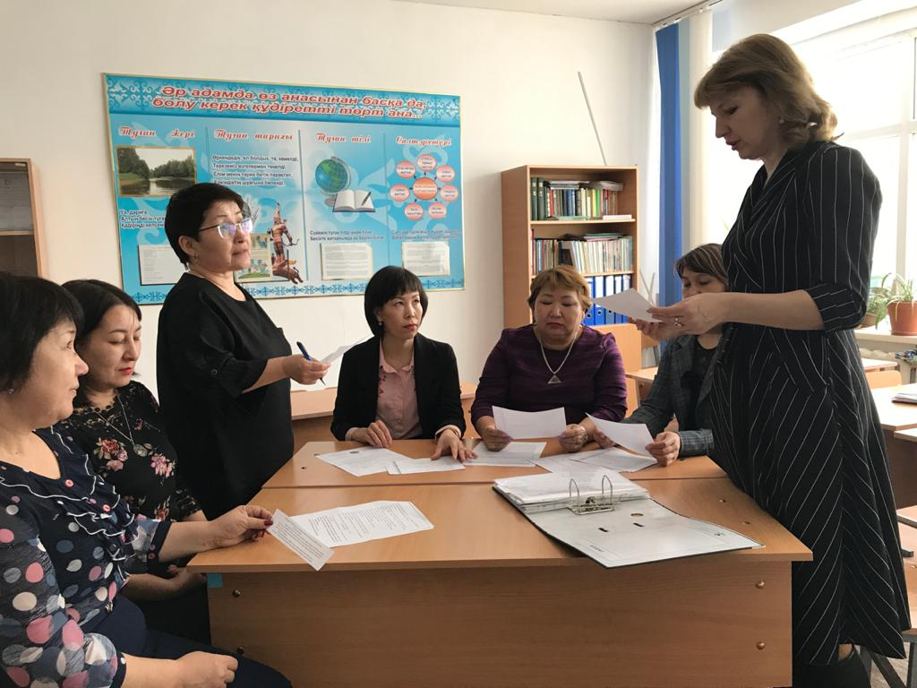
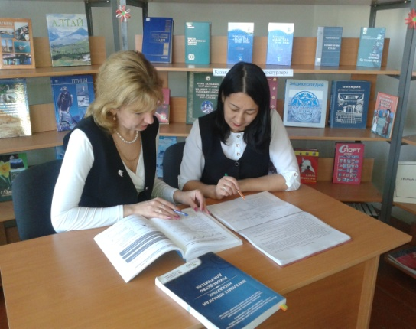
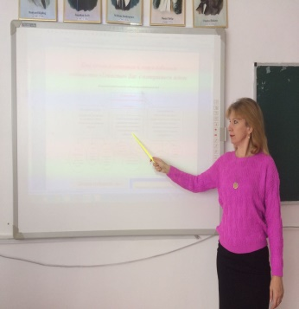
Методическая проблема: «Профессиональная компетентность учителей русского языка и литературы как основной фактор повышения качества образовательного процесса»
Ф.И.О.учителя | Название инновационной технологии
Айтжанова Н.Р | Информационные технологии
Ермуханова Э.Ж | Здоровьесберегающие технологии
Иванцова О.И | Развитие критического мышления
Имашева Н.А | Игровые технологии
Искендирова А.И | Технология разноуровневого обучения
Муканова А.Ж | Метод проектов
Нурмагамбетова В.У | Технология опорных конспектов

